Slide 1




MobileLogin01
Service Flow 및 메뉴
m.intranet.comes.co.kr
mlgn01
로그인
Description
로그인
INTRANET
출퇴근 체크
아이디
비밀번호
아이디 저장
로그인
출퇴근 체크
업무보고
ⓒ COMES CORP. ALL RIGHTS RESERVED
출퇴근 제출
로그아웃
메뉴

Slide 2
MobileAttendance01
m.intranet.comes.co.kr
m.intranet.comes.co.kr
matd01
로그인 > 출퇴근 체크
Description
2022년 7월 28일(목)
08:55:17
2022년 7월 28일(목)
08:55:17
업무
재택
출근
08:55
퇴근
출근
퇴근
업무
출근
08:55
퇴근
18:07
출근 체크를 완료하였습니다.
퇴근 체크를 완료하였습니다.

Slide 3
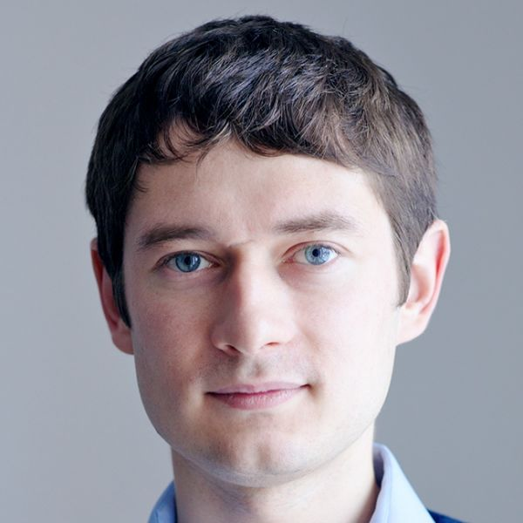
MobileSidemenu01
m.intranet.comes.co.kr
msdm01
출퇴근 체크 > 사이드 메뉴
Description
'PC 버전 보기 BTN’은 관리자 권한 ID 접속한 경우 노출, 새탭으로 intranet.comes.co.kr 열기
2022년 7월 28일(목)
08:55:17
기업부설연구소
조강래 님
업무
출퇴근 체크
출근
퇴근
업무보고
출퇴근 제출
로그아웃
PC 버전 보기

Slide 4
MobileWorkReport01
m.intranet.comes.co.kr
m.intranet.comes.co.kr
m.intranet.comes.co.kr
mwrp01
업무보고
업무보고 보기
이슈
업무보고 작성
이슈
사이드 메뉴 > 업무보고
2022년 7월
Description
이슈, 코멘트 아이콘
SQ01
2022-07-27(수)
2022-07-28 10:01
2022-07-28(목)
미제출
2022-07-28(목)
미제출
팀장 일일 업무 보고 작성 내용 출력 영역
팀장 일일 업무 보고 작성/수정 영역
2022-07-27(수)
2022-07-28 10:01
2022-07-26(목)
2022-07-28 09:24
2022-07-25(목)
2022-07-26 14:31
웹 에디터 영역
2022-07-24(일)
2022-07-23(토)
2022-07-22(금)
2022-07-25 09:14
2022-07-21(목)
2022-07-22 13:28
이슈가 Y 상태가 되었습니다.
2022-07-20(수)
2022-07-22 13:08
이슈가 N 상태가 되었습니다.
업무 보고가 복사되었습니다.
업무 보고가 등록되었습니다.
2022-07-19(화)
2022-07-20 16:23
업무 보고가 수정되었습니다.
이슈
이슈

Slide 5
MobileAttendanceReport01
m.intranet.comes.co.kr
m.intranet.comes.co.kr
m.intranet.comes.co.kr
marp01
출퇴근 제출
출퇴근 수정
출퇴근 제출
사이드 메뉴 > 출퇴근 제출
2022년 7월 28일
업무종료
지각
2022년 7월 28일
Description
SQ01
제출전
김소영 대리
09:33 | 18:03
SQ01
제출
업무
09:33 | 18:03
업무종료
지각
출근아이피 : (m)61.75.21.210
퇴근아이피 : (m)61.75.21.210
외근 : N
기타설명 :
업무
08:55 | 18:03
(09:33)
업무종료
*정상출근
김소영 대리
김소영 대리
업무
13:57 | 18:03
업무종료
정상출근(오전반차)
업무
13:57 | 18:03
업무종료
정상출근(오전반차)
박정수 대리
박정수 대리
9:33 AM
업무
08:55 | 18:03
업무종료
정상출근
출근시간
08:55 AM
업무
08:55 | 18:03
업무종료
정상출근
외근여부
백희망 대리
백희망 대리
업무
08:53 | 14:07
업무종료
정상출근(오후반차)
업무
08:55 | 14:07
업무종료
정상출근(오후반차)
N
신동우 사원
퇴근시간
18:03 PM
신동우 사원
N
Y
재택
08:50 | 18:01
업무종료
정상출근
재택
08:50 | 18:01
업무종료
정상출근
근태결과
안지수 대리
외근여부
N
안지수 대리
재택
09:01 | 18:05
업무종료
정상출근
재택
09:01 | 18:05
업무종료
정상출근
정상출근
주민호 사원
주민호 사원
9
정상출근
정상출근(오전반차)
정상출근(오후반차)
정상출근(생일)
지각
지각(오후반차)
연차
경조휴가
공가
대체휴가
출산휴가
기타
일반휴직
육아휴직
결근
기타
기타설명
근태결과
정상출근
AM
AM
PM
출퇴근 기록이 수정되었습니다.
출퇴근 기록이 제출되었습니다.
취소
확인

